Slide 1
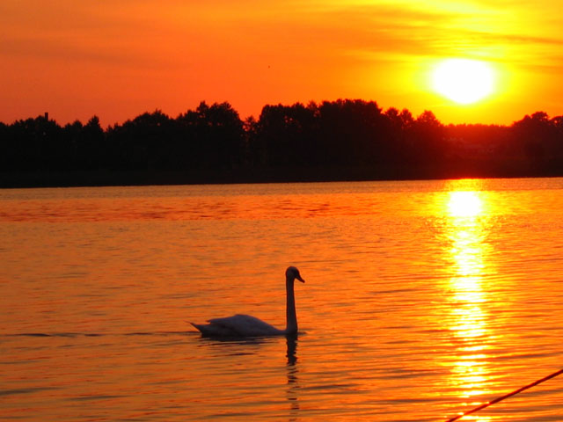
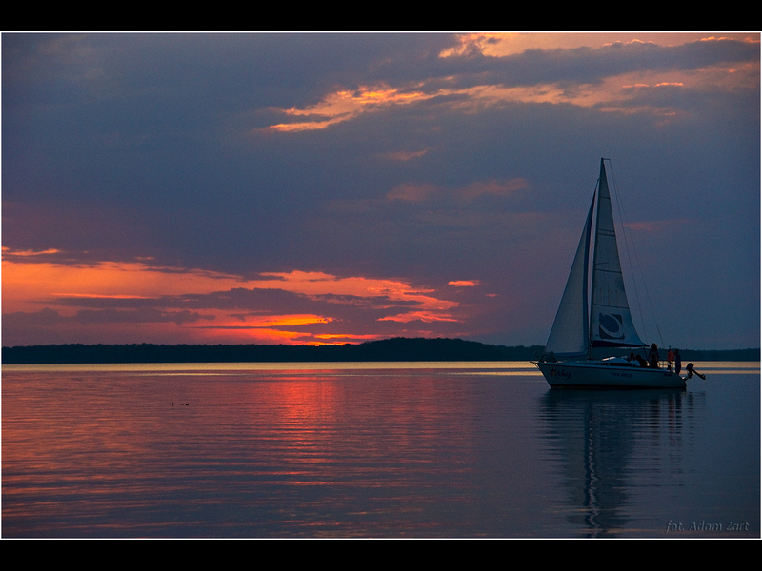
Mazury

Slide 2
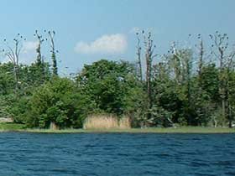
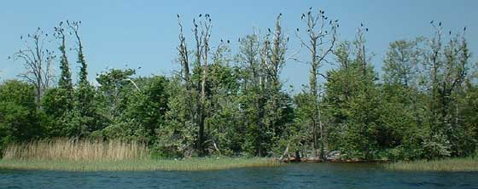
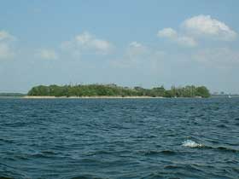
Wyspa Kormoranów
Wyspa Kormoranów, nazywana też Wysoki Ostrów, znajduje się na jeziorze Dobskie - zarośnięta jest lasem liściastym (dąb, lipa, wiąz, jesion) o powierzchni ok.2ha. Wewnątrz łagodne kilkumetrowe wzniesienie. Znajduje się tu kolonia lęgowa kormoranów i czapli siwych.

Slide 3
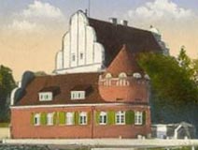
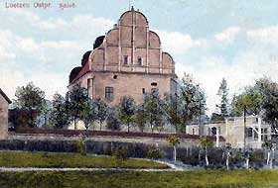
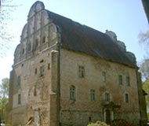
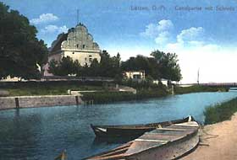
Giżycko
Zamek w Giżycku, zamek wzniesiony przez zakon krzyżacki ok.1341r, położony nad kanałem Łuczańskim łączącym jeziora Niegocin i Kisajno (obecnie w ruinie). Siedziba prokuratora zakonnego.

Slide 4
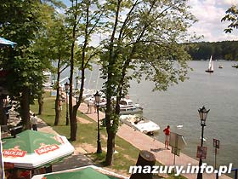
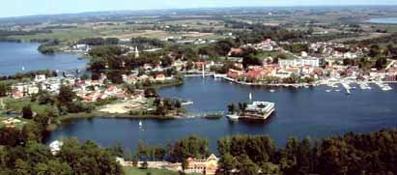
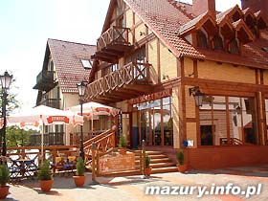
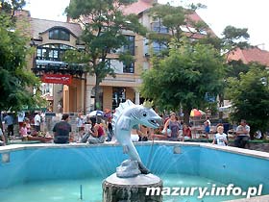
Mikołajki
Mikołajki potocznie zwane są letnią stolicą Mazur. Miasto leży nad jeziorem Mikołajskim. Mikołajki są także przystanią Żeglugi Mazurskiej. Najważniejszym zabytkiem miasta jest XIX-wieczny kościół ewangelicki.

Slide 5
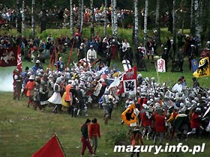
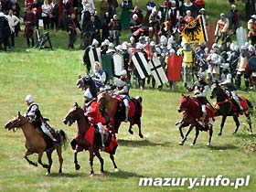
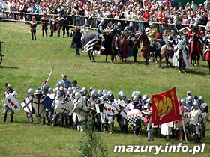
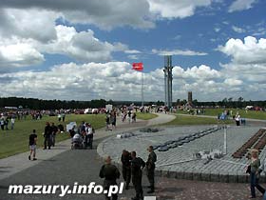
Grunwald
W południowej części Gminy Grunwald znajdują się Pola Grunwaldzkie z Muzeum Bitwy Grunwaldzkiej i Pomnikiem Zwycięstwa Grunwaldzkiego.

Slide 6
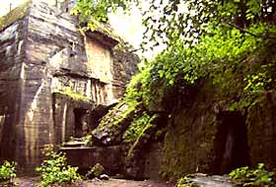
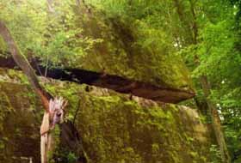
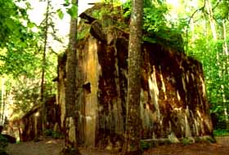
GIERŁOŻ - KWATERA HITLERA
WILCZY SZANIEC - WOLFSCHANZE
W Europie istniało kilka kwater głównych Wodza Trzeciej Rzeszy. Większość wojennych kwater, tak jak Wilczy Szaniec, znajdowało się w oddaleniu od dużych miast, wewnątrz dużych kompleksów leśnych, otoczonych jeziorami i bagnami co ułatwiało ukrycie przed oczami pilotów i.prawie niemożliwy dostęp lądem.

Slide 7
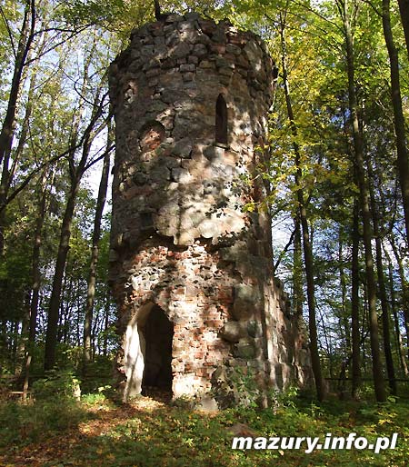
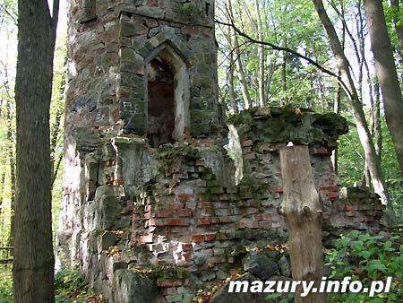
WIEŻA BISMARCKA Diabla Góra koło Srokowa
Wieża Bismarcka znajduje się na wzniesieniu w okolicach wsi Srokowo (Drengfurt). Z Diablej Góry rozciąga się wspaniały widok na jezioro Rydzówka i okolice.

Slide 8
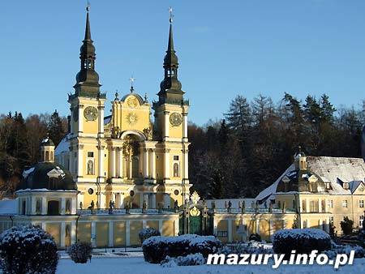
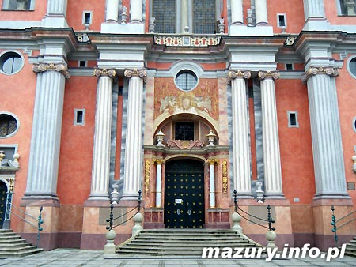
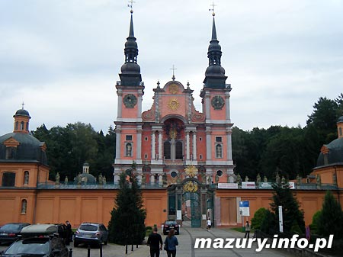
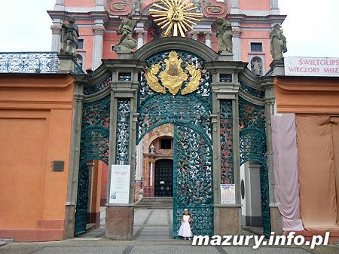
ŚWIĘTA LIPKA - SANKTUARIUM
Święta Lipka - ta niewielka miejscowość znana już od XV wieku jako miejsce licznych pielgrzymek, położona jest w pobliżu Kętrzyna nad jeziorem Dejnowa. Co roku, ponad 100tys. turystów przyjeżdżających na Mazury, odwiedza znajdujące się tu Sanktuarium Maryjne. Z.powodu licznych grup pielgrzymów, Święta Lipka często nazywana jest "Częstochową Północy".

Slide 9
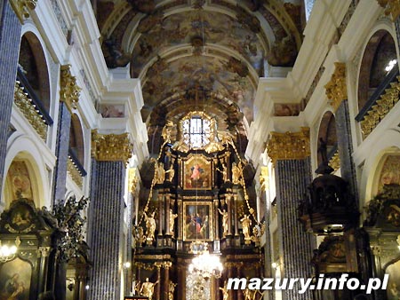
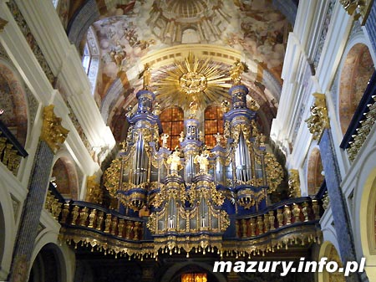
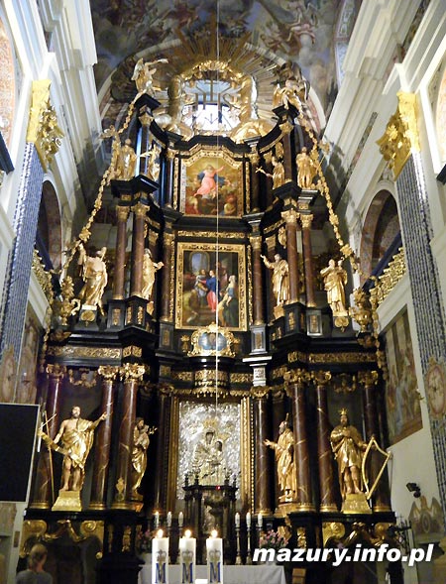
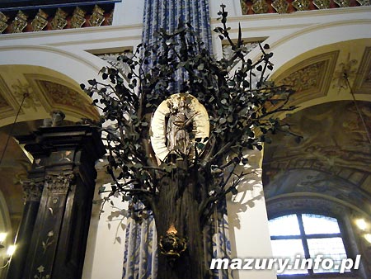
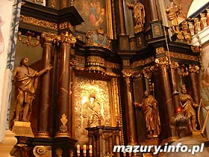

Slide 10
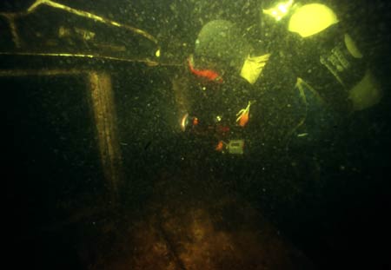
WRAK ARABELLA NA MAMRACH
Jedną z atrakcji nurkowych na Mazurach jest wrak statku Arabellana jeziorze Mamry Północne - położony na głębokości 33m. Początkowo był to holownik, który, po zakończeniu swej służby i gruntownej renowacji stał się jachtem żaglowym. Pomimo remontu jednostka zardzewiała na tyle, że nie była możliwa jej dalsza eksploatacja. W takim stanie została przekazana nurkom z Giżycka. Następnie statek o długości 14 m i szerokości 3,2m został pozbawiony wyposażenia, wyczyszczony i... pewnego wiosennego poranka 1993 roku odprowadzony na miejsce wiecznego spoczynku - na dno jeziora Mamry.

Slide 11
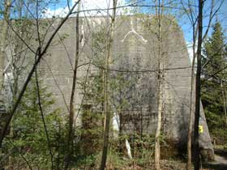
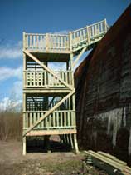
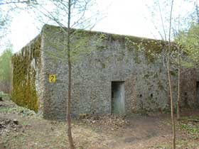
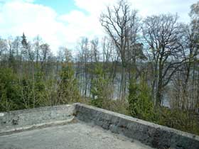
Kwatera Naczelnego Dowództwa Wojsk Lądowych (OKH) "Mauerwald"
Kwatera została wybudowana w odległości 18km na wschód od kwatery Hitlera, w lesie, w.miejscowości Mamerki nad Kanałem Mazurskim.

Slide 12
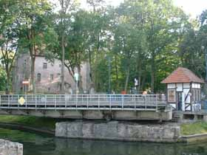
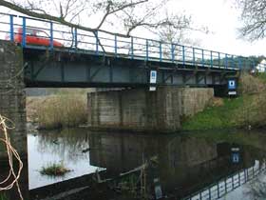
MOST OBROTOWY GIŻYCKO
Most obrotowy został zbudowany w 1889r. przez firmę Beuchelt & Co. Grünberg in Schlesien z.Zielonej Góry. Most zbudowano w celu zapewnienia dogodnego połączenia miasta z Twierdzą Boyen zbudowaną w latach 1844-1857. Ówcześni inżynierowie skonstruowali ponad 20-to metrowej długości i 8-mo metrowej szerokości ruchome przęsło o oryginalnym sposobie zwodzenia w bok, a nie do góry jak to się odbywało w tradycyjnych tego rodzaju konstrukcjach.

Slide 13
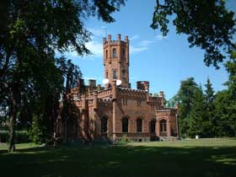
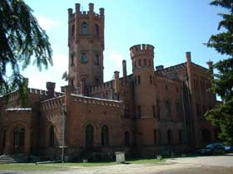
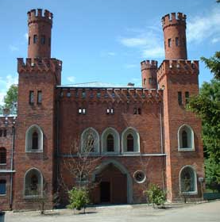
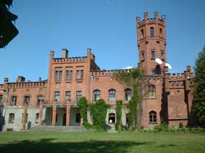
Sorkwity
Pięknie położony zespół pałacowo-parkowy nad Jeziorem Lampackim, przy drodze Olsztyn-Mrągowo. Tu zaczyna się najsłynniejszy na Mazurach szlak kajakowy prowadzący rzeką Krutynią. Miejscowość położona, na przesmyku między jeziorem Gielądzkim i Lampackim.

Slide 14
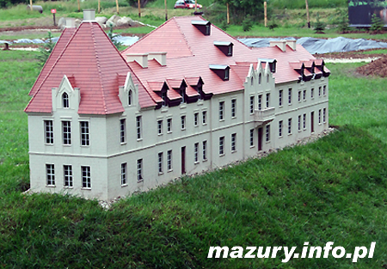
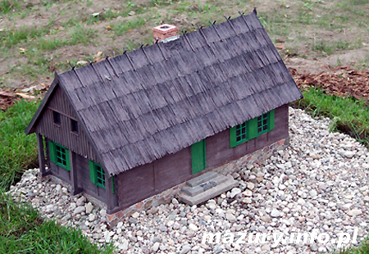
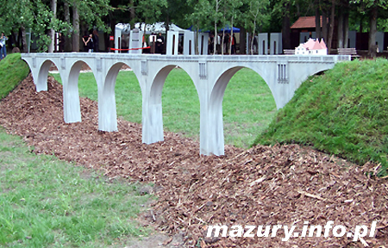
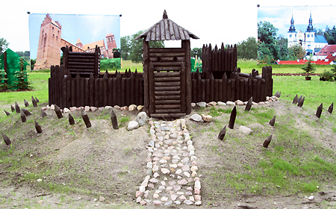
MAZURY W MINIATURZE PARK ZABYTKÓW WARMII I MAZUR

Slide 15
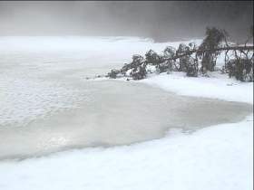
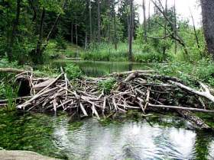
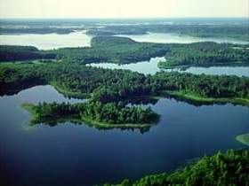
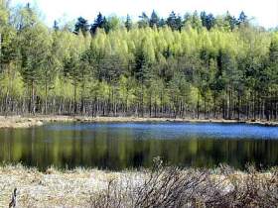
WIGIERSKI PARK NARODOWY

Slide 16
Dziękuje za uwagę
Patryk Widz
Źródło: mazury.info.pl

